Slide 1
Нетрадиционные техники рисования развивают:
Мастер-класс для родителей :
« Волшебство краски- Рисуем без кисточки»
Абстрактное мышление
Фантазию
Наблюдательность
Внимание
Уверенность в себе

Slide 2
Задачи:
- обогащать детско-родительские отношения опытом совместной творческой
деятельности .
- развивать интерес к творчеству.
- способствовать развитию творческого воображения, мышления,
художественно-эстетических навыков, мелкой моторики, глазомера, внимания;
- создание уважительных, доверительных отношений с родителями.
Цель мастер-класса: знакомство с нетрадиционными техниками рисования:
мыльными пузырями
кляксография
Нетрадиционные техники рисования развивают:
Абстрактное мышление
Фантазию
Наблюдательность
Внимание
Уверенность в себе

Slide 3
Мыльные пузыри.
Оборудование: - гуашь - стаканчики с водой, - трубочки для сока, - кисточки, - альбомные листы, - шампунь или средство для мытья посуды.
Этапы выполнения работы:
Смешиваем в стаканчике чайную ложку гуаши, 2 чайные ложки жидкого мыла и столько же воды. Перемешиваем.
Отпускаем трубочку для сока в стаканчик и начинаем дуть, пока не образуется мыльная шапка.
Берем лист бумаги и прикладываем к стаканчику.
На листе бумаги получаются отпечатки, нужно дать им высохнуть.
Теперь фантазируем.
Нетрадиционные техники рисования развивают:
Абстрактное мышление
Фантазию
Наблюдательность
Внимание
Уверенность в себе

Slide 4
Кляксография.
Оборудование: - гуашь - стаканчики с водой, - трубочки для сока, - кисточки, - альбомные листы.
Нетрадиционные техники рисования развивают:
Этапы выполнения работы:
Капаем на лист бумаги предварительно разведенную с водой краску.
Получается клякса. Берем трубочку и раздуваем краску по листу.
Теперь фантазируем.
Абстрактное мышление
Фантазию
Наблюдательность
Внимание
Уверенность в себе

Slide 5
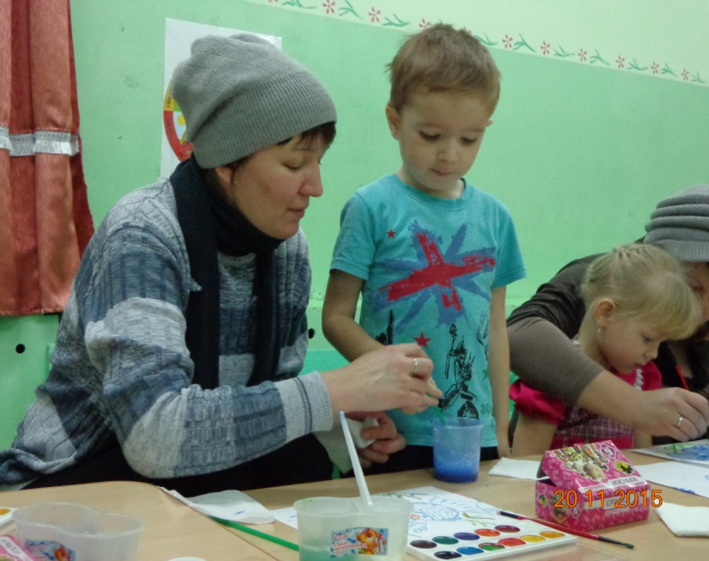
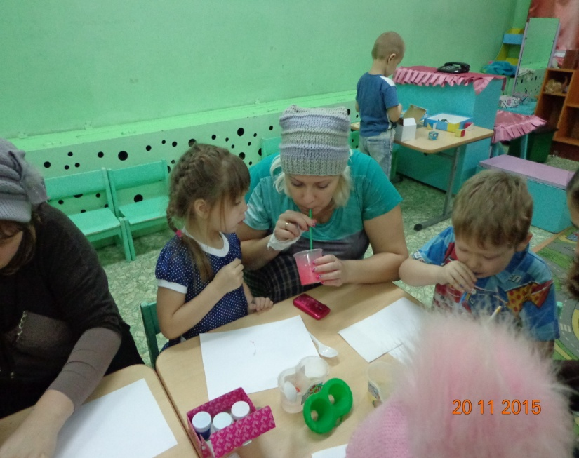
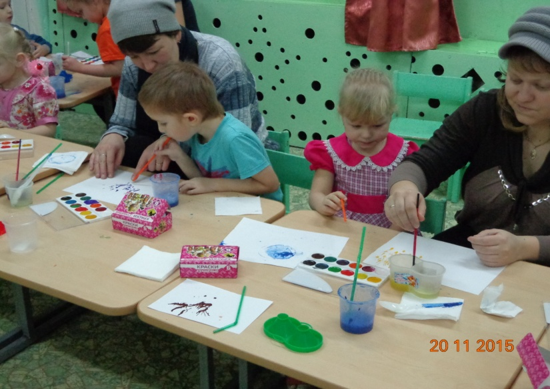
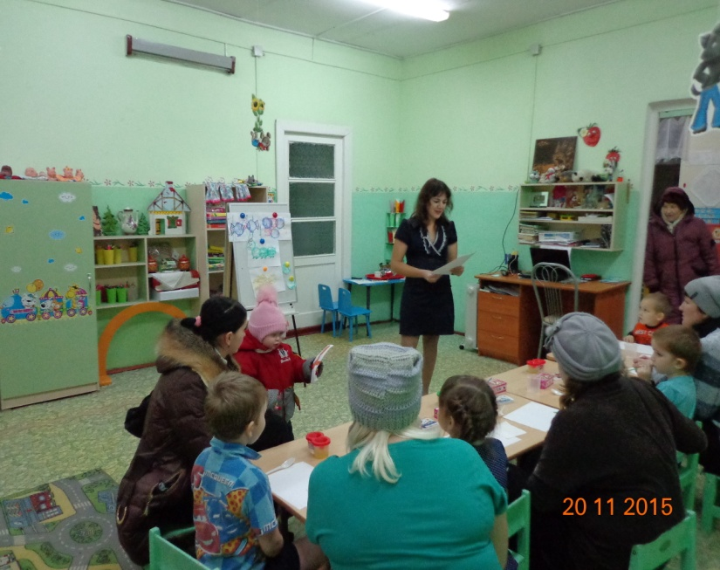
В ходе работы
Нетрадиционные техники рисования развивают:
Абстрактное мышление
Фантазию
Наблюдательность
Внимание
Уверенность в себе

Slide 6
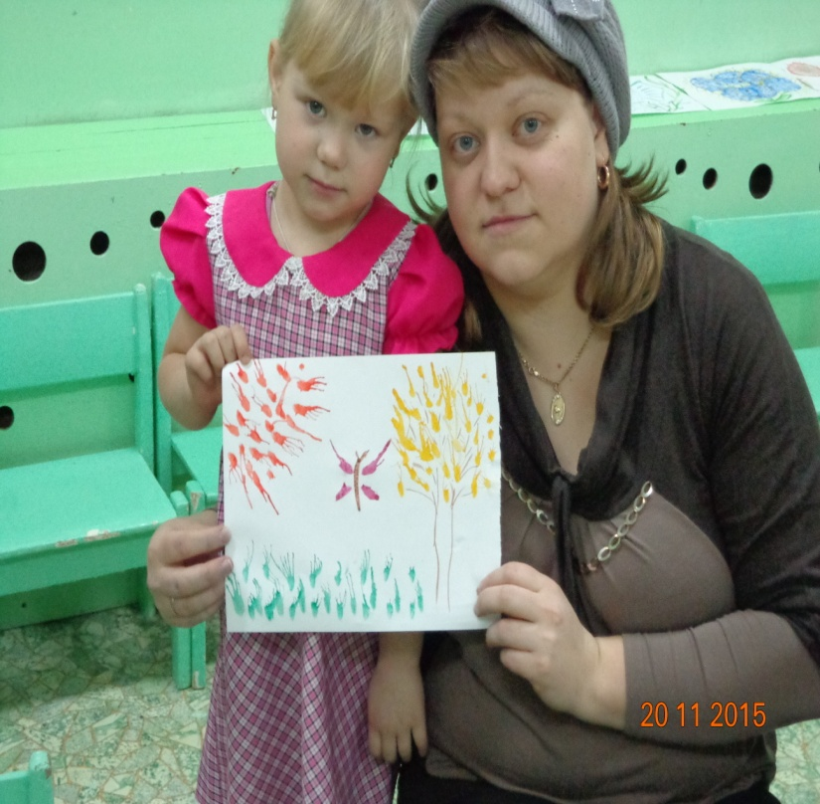
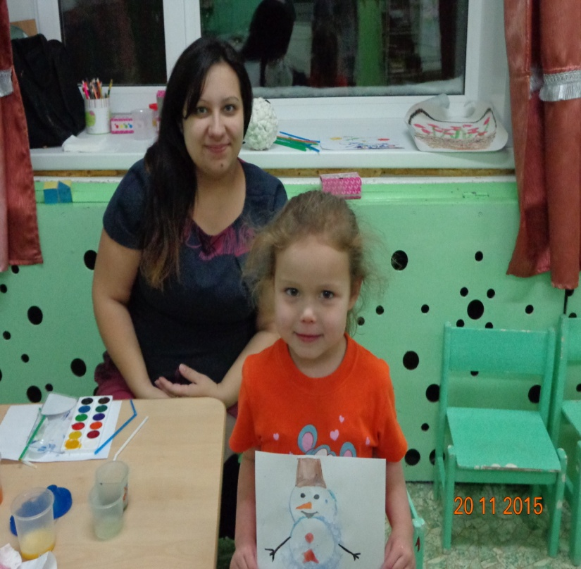
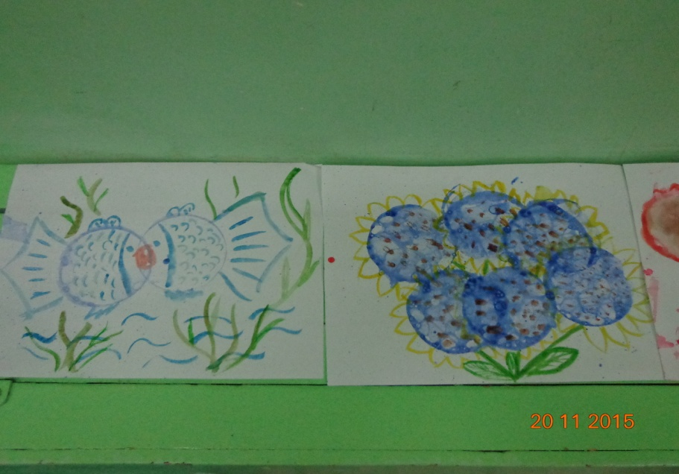
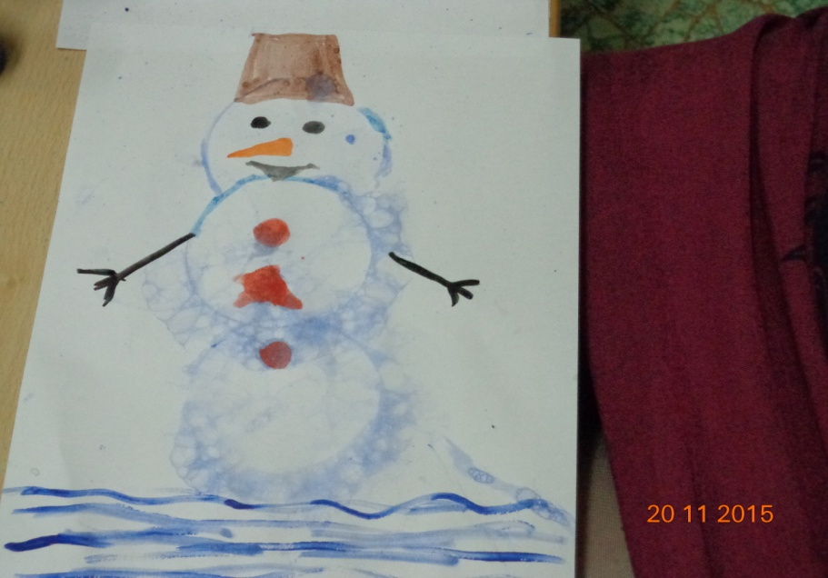
Наши шедевры
Нетрадиционные техники рисования развивают:
Абстрактное мышление
Фантазию
Наблюдательность
Внимание
Уверенность в себе

Slide 7
Нетрадиционные техники рисования развивают:
Абстрактное мышление
Фантазию
Наблюдательность
Желаем творческого успеха!
Внимание
Уверенность в себе
Попова Елена Анатольевна

